Slide 1


Реализация ФГОС СОО: открытость, вариативность, метапредметность и преемственность в образовании
19.08.2020 г., г. Ставрополь, Ставропольский край

Slide 2
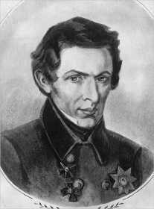
Построение содержания
Математика – это язык, на котором говорят все точные науки.
Н.И.Лобачевский
Класс | Функция | Реальные и физические процессы
7 класс | Линейная функция | Равномерные процессы
8 класс | Квадратичная функция | Равноускоренные процессы
9 класс | Обобщение изученного в основной школе, формализация некоторых определений и понятий
10 класс | Тригонометрические функции | Периодические процессы, гармонические колебания
 | Показательная функция, логарифмическая функция | Процессы органического роста
11 класс | Обобщение изученного в средней школе, начала дифференциального интегрального исчисления | Мгновенная скорость, площадь и объём, оптимальные значения некоторых величин

Slide 3
Структура главы. Доступное и подробное изложение теоретического материала, большое количество разобранных примеров

Slide 4
Схема определения понятия
Арксинус числа а:
1) Число t и
2) и
3)
Примеры:
Примеры:

Slide 5
Дифференцированный подход: трёхуровневая система заданий
В каждом параграфе даны упражнения трёх уровней сложности:
базового,
повышенного,
высокого.
Задания расположены от базового к высокому.
Ко всем упражнениям, кроме базового уровня, имеются ответы.

Slide 6
Повышение IT-компетенций. Ориентация на результативность при прохождении итоговой аттестации
Выделены упражнения для повторения.
Выделены задания, предназначенные для использования IT-средств

Slide 7
Структурирование материала
.
В конце каждой главы:
есть тест для самопроверки;
подводятся итоги изученного;
даны вопросы для повторения;
предложены дополнительные задания по теме;
приводятся сведения из истории математики.

Slide 8
Урок по теме «Понятие логарифма»
Урок «открытия» нового знания | Деятельность на уроке
Проверка домашнего задания, актуализация знаний. | Повторяются: графический способ решения уравнений, построение графика функции
Мотивация открытия нового знания. Побуждение к получению новой информации. | Постановка задачи: решите уравнения
Получение новой информации | Работа с текстом учебника. Заполнение журнала.
Обработка новой информации | Анализ и формулировка проблемы. Выдвижение гипотезы: существует показатель степени, в которую необходимо возвести 3, чтобы получилось 5. Проверка гипотезы. Получение результата: понятие логарифма.
Первичное закрепление с проговариванием во внешней речи. | Решение заданий в группах. Закрепление нового понятия. Составление схемы определения понятия логарифма.
Самостоятельная работа с самопроверкой по эталону. | Выполнение самостоятельной работы. Работа с текстом учебника. Получение образовательного продукта: схемы доказательства иррациональности числа
Рефлексия. Осмысление изученного и сделанного | Подведение к выводу: раз мы узнали новое понятие, то следует более подробно изучить его свойства, взаимоотношение с уже известными понятиями.
Информация о домашнем задании, инструктаж по его выполнению.

Slide 9
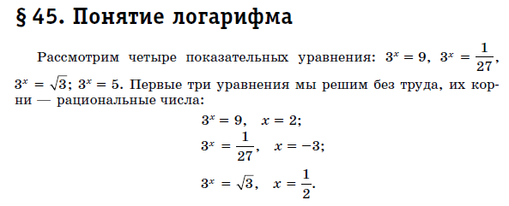
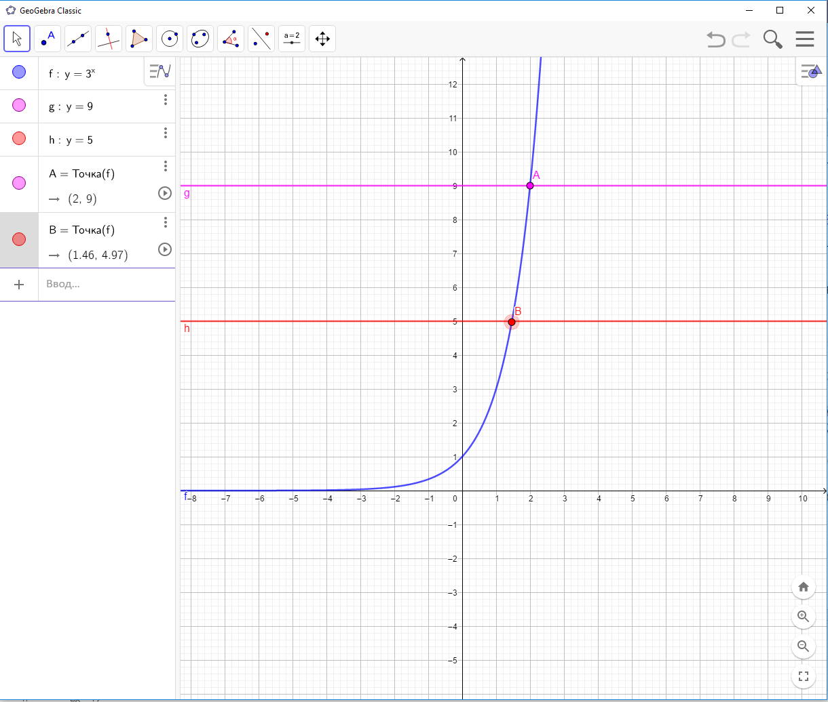
Пробуждение интереса к получению новой информации
Таблица «Верю – проверю»
Верю | Вопрос | Проверю
Да | Уравнение имеет корни.
Нет | Уравнение имеет корни.

Slide 10
Работа с текстом параграфа, составление
образовательного продукта: «Схема доказательства»
1. Пусть – рациональное число, т.е. ;
2. ;
3. Противоречие;
4. Результат – иррациональные число.

Slide 11
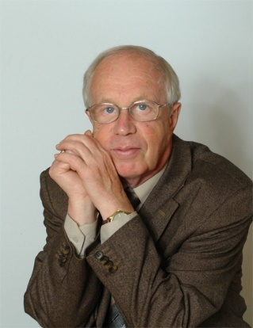
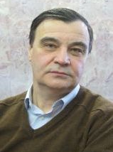
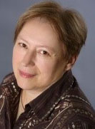
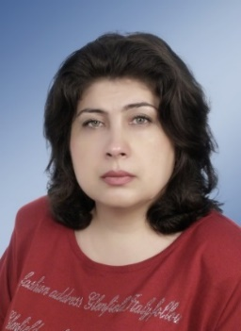
Авторский коллектив
Александр Григорьевич Мордкович
профессор МГПУ, доктор педагогических наук, кандидат физико-математических наук, научный руководитель Международного семинара преподавателей математики педвузов (1987 г-н.в.);
имеет награды: Премия Президента РФ в области образования, заслуженный деятель науки РФ, Отличник народного образования, Медаль К.Д.Ушинского.
Павел Владимирович Семёнов
профессор факультета математики НИУ ВШЭ, доктор физико-математических наук, профессор, член Федеральной предметной группы по разработке КИМ для ЕГЭ по математике (2001-2007 гг), разработчик заданий с развернутым ответом, автор более 20 учебно-методических пособий по подготовке учащихся к ЕГЭ и подготовке экспертов к проверке работ учащихся;
имеет награды: Почётный работник высшего профессионального образования РФ; Почетная грамота Министерства образования РФ.
Лидия Александровна Александрова
учитель математики, методист ГБОУ Школы 1317 г. Москва, учитель высшей категории, член предметной комиссии по проверке выполнения заданий с развернутым ответом экзаменационных работ ЕГЭ по математике;
имеет награды: Отличник народного просвещения РФ.
Елена Львовна Мардахаева
заведующая лабораторией математики службы продвижения «БИНОМ. Лаборатория знаний», кандидат педагогических наук, доцент, председатель предметной комиссии ЕГЭ по математике Московской области (2006-2007 гг); член-корреспондент Международной академии научного педагогического образования (МАНПО);
имеет награды: Грант Москвы в сфере образования; Почётная грамота Министерства образования Московской области.

Slide 12











Алгебра, 7-9-е классы
Включены в Федеральный перечень
Учебники
ЭФУ
Примерные рабочие программы
Методические пособия для учителя
Рабочие тетради
Контрольные работы
Самостоятельные и проверочные работы
Алгебраические практикумы

Slide 13









Алгебра и начала математического анализа, 10-11-е классы
Учебные издания
ЭФУ
Примерные рабочие программы
Методические пособия для учителя
Контрольные работы
Поданы в Минпросвещения для включения в Федеральный перечень

Slide 14
Спасибо за внимание!
Удачи в делах!
Адрес обратной связи:
kaf.matematika@gmail.com
Авторский сайт:
https://elenamard.jimdo.com/
Сайт издательства:
http://lbz.ru/
Мы готовы с диалогу!

